Slide 1
变暖与调查努力对鸟类新分布记录生成的贡献相当
—— 前提是把记录定年到发现之时
Warming and survey effort contribute comparably to new bird distribution records
once records are dated to discovery
1,029
175,901
649
省级新纪录(2002–2024)
物种×省×年 风险集行
建模事件 · 392 种 · 31 省
丁晨晨 北京大学城市与环境学院 生态研究中心
学术会议报告 · 2026 年 9 月
证据锚点与投稿稿(GCB 版)图表编号一致:Figure 1–7 · Table 1–3 · SI S1–S15
Notes:
开场(30 秒):这项工作问一个所有用新纪录做气候变化推断的人都绕不开的问题——一条新纪录到底记录了鸟的变化,还是记录了我们看鸟方式的变化。标题就是结论:两者贡献相当,但这个结论成立的前提,是把每条记录定年到它被发现的那一年,而不是论文发表的那一年。
数字:1,029 条records、17.6 万行风险集、649 个建模事件。
证据锚点:题名页;Methods。

Slide 2
Introduction
一条新纪录,可能是扩张,也可能是终于有人去看了
已知的分布图,是观测的产物
冲突:两个信号在同步增长
问题
专家绘制的分布图以标本与文献为据,
二十年间中国快速变暖;
是宏观生态与保护规划的底图。
同期观鸟人数由数千增至数十万。
但“哪里有记录” = 鸟在哪里 × 有人在哪里看。
任何只含其中一个过程的模型,
方法
两者在原始数据中不可分辨。
都会把另一个过程的信号错误归因。
发现
关键科学问题
稳健
新纪录的发生,主要由真实分布变化还是观测偏差驱动?两者能否在同一个模型里被同时量化?
应用
为什么是中国鸟类:
全国汇编同时保有发现日期与发表日期 —— 这是分离两类过程的钥匙,也是别的数据集没有的。
1,028/1,029 条记录可解析发现年;27 个省级单元以上有事件。
结论
新纪录的生成风险
02 / 20
Notes:
一句话:分布知识是生态过程和观测过程的联合产物,而这两个过程在中国过去二十年同步爆发,所以不能用相关分析分离。
为什么是这份数据:CBNR 汇编同时保有发现日期与发表日期——这是全场的方法学钥匙,下一页立刻用到。
证据锚点:Introduction 第 1–3 段。

Slide 3
Methods · Figure 4
一个离散时间风险模型,四个不可省略的部件
把问题写成风险模型:每个物种在每个省每一年,是否首次被记录
问题
event ~ 累积变暖 × 调查努力 + 年度气候变异 + offset(log cₜ)
+ (1|物种) + (1|省) + (1|省×年) family = binomial(cloglog)
方法
cloglog = 离散时间比例风险;exp(β) 即风险比 HR,不随时间步长改变
完整风险集
按发现年定年
发现
SDM 适宜格 ≥50 才算候选省
发表滞后均值 2.09 年
首次记录后吸收退出
83.1% 的事件因此改年
分母 = 生态上说得通的机会
末端右删失由 offset 校正
稳健
应用
物种参照的气候
省×年随机效应
x = 省距平 − 分布区距平
调查行动发生的尺度
取前 15 年滑动均值
省级观鸟节、调查项目
结论
1 SD = 0.179 °C
把观测过程显式建模
新纪录的生成风险
03 / 20
Notes:
讲法:公式一遍带过,重点讲四张卡为什么缺一不可——分母(完整风险集)、时钟(发现年+offset)、气候的物种参照(绝对增温全国近似均一,只有差值携带物种信息)、观测的尺度(省×年)。
若被问 cloglog:它是连续比例风险的离散化,系数就是 HR,换成月面板系数不变;logit 会变。
证据锚点:Methods;Figure 4a(梯度构造)。

Slide 4
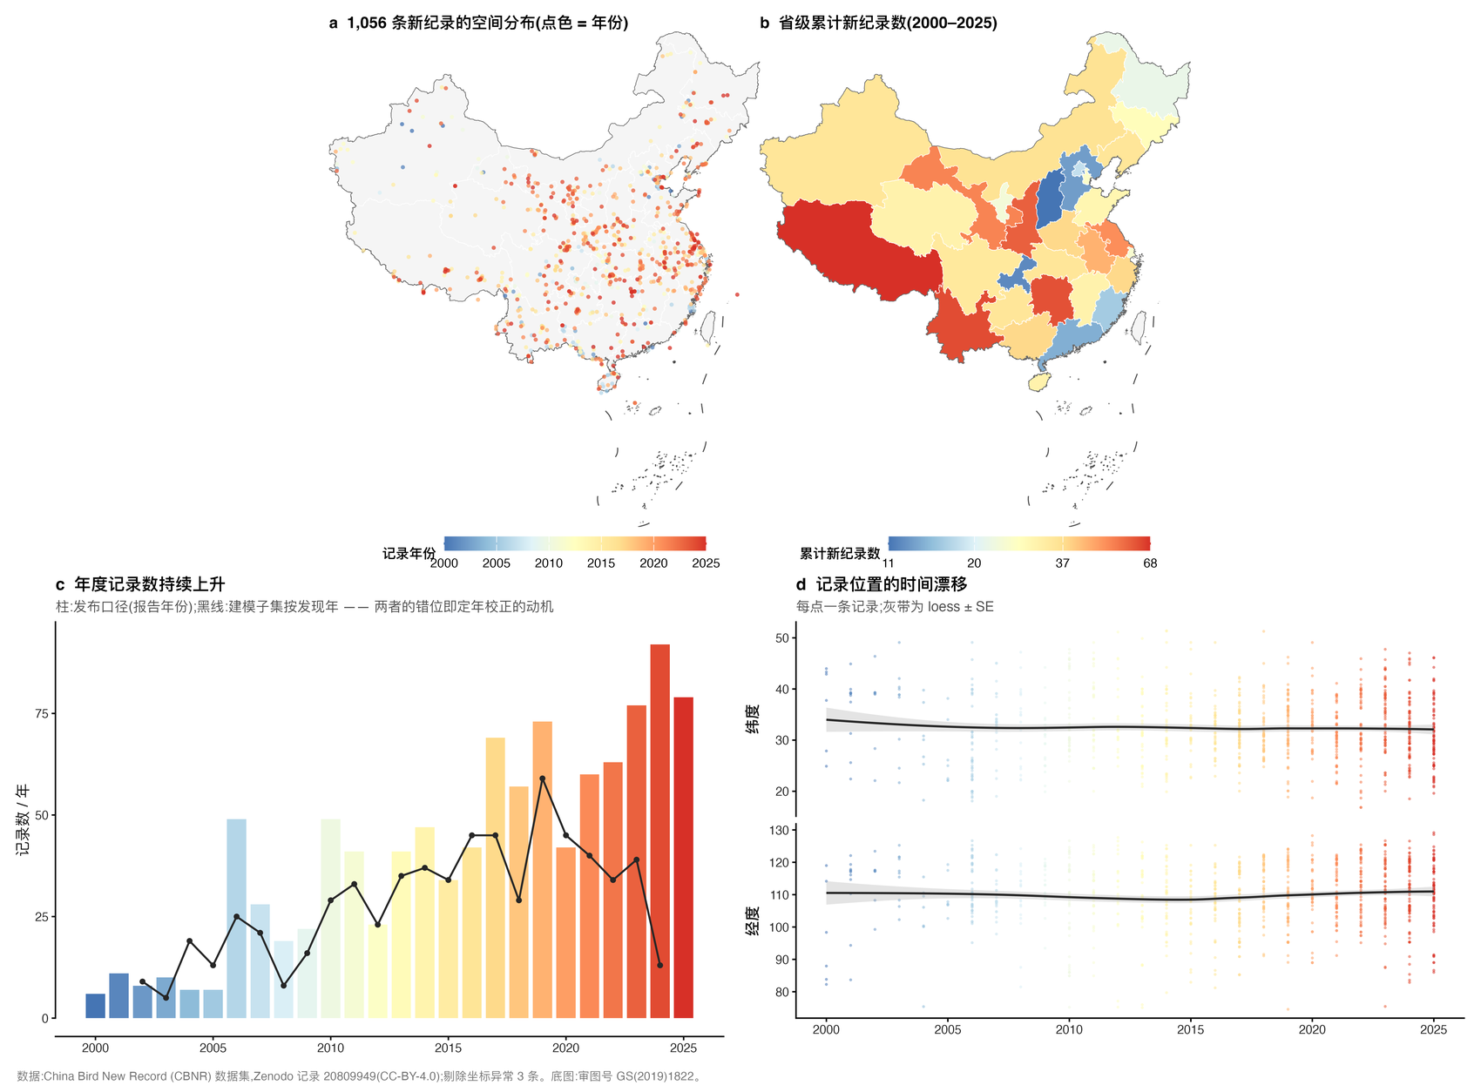
CBNR · Zenodo 20809949
1,056 条新纪录的时空格局
问题
格局一眼可读
空间:胡焕庸线以东密集,西部零星
省级头部:西藏、云南、湖南
时间:年记录数 20 年增约 8 倍
方法
位置质心 20 年间基本稳定
发现
两条时间线的错位
彩柱 = 发布口径(报告年份)
黑线 = 建模子集(发现年)
稳健
错位即定年校正的动机(下一页)
应用
数据可公开获取
CBNR · Zenodo 20809949 (CC-BY-4.0)
结论
新纪录的生成风险
04 / 20
Notes:
讲法:进入预测前先看数据本身。a 点图(点色=年份,冷到暖):记录密集在东部与南缘,西部零星但并非空白;b 省级累计:西藏、云南、湖南居前;c 年度序列 20 年增约 8 倍;d 记录位置的质心基本稳定——增长主要是密度增长,不是范围漂移。
衔接:彩柱与黑线的错位(发表年 vs 发现年)正是下一页定年校正的动机,先在数据层面可视化。
数据:CBNR 发布版,Zenodo 记录 20809949,CC-BY-4.0;剔除 3 条坐标异常。
证据锚点:FigST1;数据可得性声明。

Slide 5
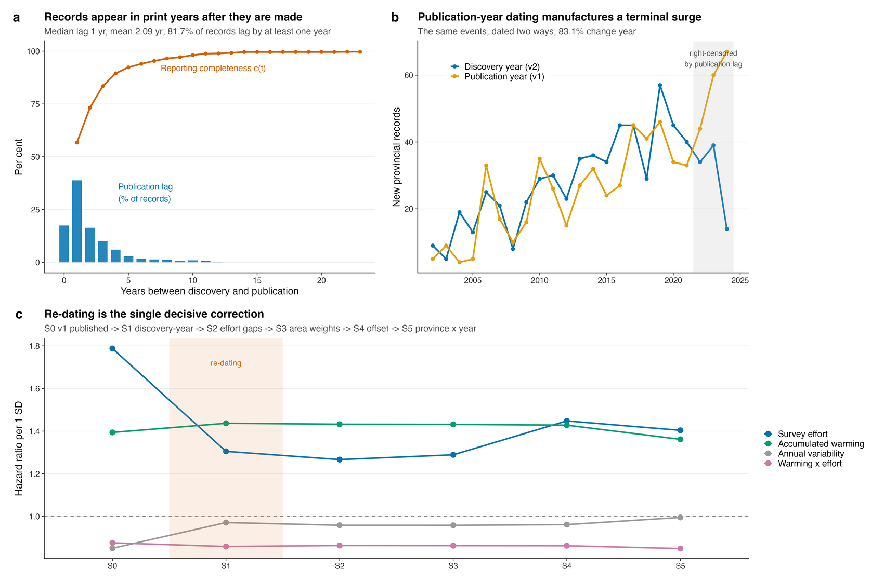
Figure 2 · Table 1
发现 ① 换一个定年方式,结论就换了方向
问题
按发表年 → 按发现年
努力 HR 1.788 → 1.305(−37%)
气候变异 0.850* → 0.971(消失)
累积变暖 1.394 → 1.437(稳定)
方法
*P = 1.8×10⁻⁴,一个并不存在的效应
发现
机制
发表滞后右偏(均值 2.09 年),
且与观鸟数据库同步增长 ——
稳健
对齐到发表年 = 对齐到努力更大的年份
应用
所以呢
定年是建模决策,不是记账细节
结论
新纪录的生成风险
05 / 20
Notes:
核心数字:重定年一步,努力效应掉 37%,气候变异那个 P=1.8e-4 的"显著效应"直接消失;累积变暖几乎不动(1.394→1.437)——说明它不是定年伪迹。
图:a 滞后分布与完整度曲线;b 两种定年下的年序列(2021 后灰带 = 右删失);c 五步分解,阴影列是重定年那一步。
证据锚点:Figure 2;Table 1(S0→S5 分解)。

Slide 6
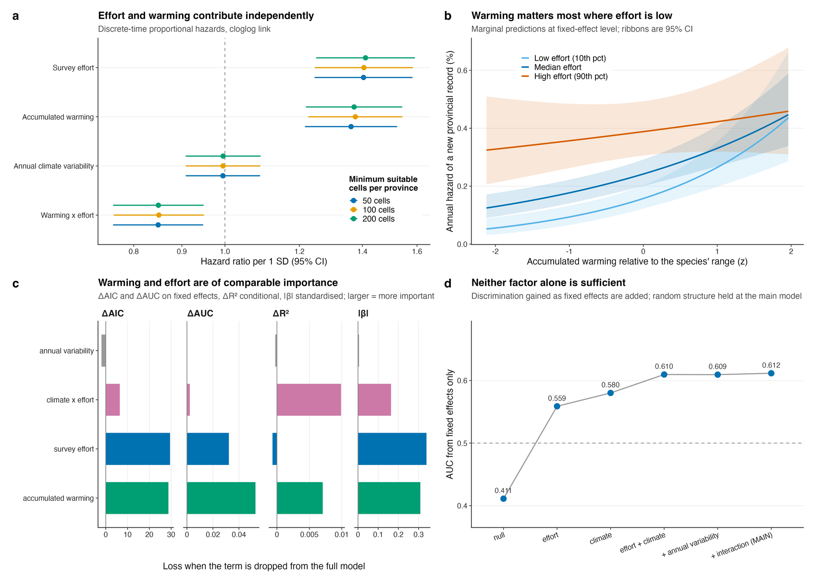
Figure 1 · Table 2
发现 ② 变暖与努力的贡献相当,交互为负
问题
冻结主模型(n = 175,901)
累积变暖 HR 1.362(1.216–1.524)
调查努力 HR 1.404(1.245–1.583)
变暖×努力 HR 0.849(0.761–0.948)
方法
年度变异 HR 0.995 —— 零效应
效应量要对着正确的零读
发现
置换零分布中位:变暖 1.157(≠1)
→ 物种特异参照的增量 ≈ ×1.18
努力打乱时间对齐后塌到 0.980
稳健
→ 几乎全部来自真实的时间对齐
应用
省级聚类自助(300 次)
变暖 1.20–1.72;努力 1.21–1.76
下界均 > 1;交互上界 0.99 < 1
结论
新纪录的生成风险
06 / 20
Notes:
头条:1.362 vs 1.404,效应量相当;交互 0.849——变暖在调查稀疏处作用最强。
必须主动讲的限定(审稿人会问):变暖项的参照点不是 1 而是 1.157,因为省×年层内重排保留了省-年气候与事件的共变;可归因于物种特异参照的增量约 ×1.18。努力项相反:打乱时间对齐后塌到 0.980,几乎全是真信号。被问"效应有多大"时答:显著且稳健,增量约 18% 而非 36%。
证据锚点:Figure 1a,b;Table 2(含零中位与省级自助两列);SI Fig. S11。

Slide 7
Figure 1c,d · Figure 3
发现 ② 续:判别力与十二种口径的一致性
四个独立判据一致:变暖与努力权重相当,判别力上变暖略优
问题
去掉该项的代价
固定效应判别力阶梯(Figure 1d)
ΔAIC:变暖 28.7 · 努力 29.5
空模型 0.411 → 仅努力 0.559
ΔAUC:变暖 0.053 · 努力 0.032
→ 仅变暖 0.580 → 两者 0.610
方法
Δ条件R²、|β| 同方向
单独气候 > 单独努力;二者皆不可省
四判据来自 Figure 1c
发表年定年下结论相反:努力独大
发现
同一结论在十二种口径下不动
稳健
SDM 阈值 50/100/200 格:努力 1.404/1.405/1.411;变暖 1.362/1.376/1.372
4 努力代理 × 3 缺失规则:努力 1.25–1.52;变暖 1.35–1.37
4 窗口 × 3 基线序列:变暖系数随窗口 1.16–1.21 → 1.36–1.40,内部最优 18–20 年
应用
W = 15 为预先设定,距各序列最优 2.2–5.6 AIC
一个纯天气驱动的过程会呈现相反的窗口模式 —— 这是可证伪预测,它没有被证伪
结论
新纪录的生成风险
07 / 20
Notes:
讲法:先四判据(掉哪个都疼、疼得差不多),再判别力阶梯(0.411→0.610,单独气候略强于单独努力——与发表年定年时代的结论相反),最后一屏稳健性数字扫过去。
证据锚点:Figure 1c,d;Figure 3;SI Note S5。

Slide 8
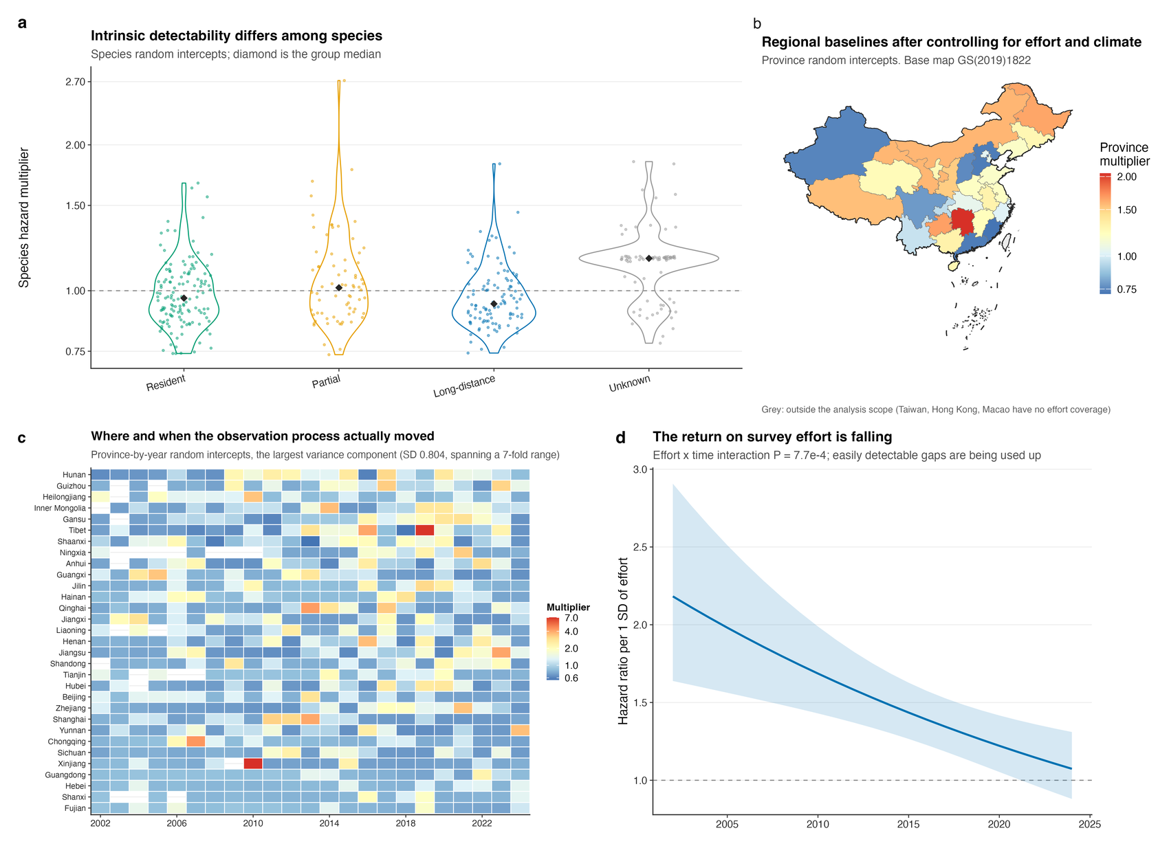
Figure 5 · Table 3
发现 ③ 观测过程的冲击,比任何一个驱动都大
问题
省 × 年随机效应
× 2.23
每 1 SD 的风险倍数
方法
三层各是什么
物种 SD 0.405 → ×1.50(可探测性)
发现
省 SD 0.326 → ×1.39(区域基线)
省×年 SD 0.804 → ×2.23(观测冲击)
拟合水平横跨 13 倍
稳健
加上这一层之后
条件 AUC 0.721 → 0.854
应用
条件 R² 0.274 → 0.411
边际 AUC 不变:不动固定效应信号
结论
把它当噪声,就会把调查史误读成分布变化
新纪录的生成风险
08 / 20
Notes:
头条:省×年是最大方差成分(0.804),对应 ×2.23,超过任何固定效应。它就是"观测史"在模型里的位置——某省某年的调查项目、观鸟节、保护区新建。
方法要点:六种随机结构、四判据比较;边际 AUC 在六种结构下几乎不变(0.607–0.613),说明这一层吸收的是观测异质性、不重排固定效应信号。
证据锚点:Figure 5;Table 3;SI Fig. S1。

Slide 9
Figure 5d · SI Note S5
发现 ④ 努力在饱和,气候没有
比例风险检验:努力项违反(β = −0.211, P = 7.7×10⁻⁴)—— 这是实质发现,不是诊断失败
问题
努力的边际产出在下降
气候项没有这个趋势
2002 年:HR 2.18(1.63–2.90)
变暖 × 时间:β = −0.022, P = 0.82
2024 年:HR 1.07(0.88–1.30)
时变模型中变暖 HR 1.369,方向不变
方法
2022 年后置信区间已含 1
一个饱和的观测过程
容易发现的空缺,二十年间被用完了
对一个不饱和的气候过程
发现
稳健
这是两个系数捕捉不同过程的最锐利证据
若它们只是同一过程的两种度量,应当同步变化 —— 它们没有
应用
省级尺度同一信号:早期已充分覆盖的省份,单位努力产出更低(IRR 0.71, P = 0.028)
含义:继续在东部热点加密,边际信息量有限;监测应转向调查稀疏且气候梯度陡的区域
结论
新纪录的生成风险
09 / 20
Notes:
讲法:PH 违反通常是模型的坏消息,这里是研究的好消息——它把两个过程分开了。努力 HR 从 2.18 滑到 1.07,气候项无时间趋势(P=0.82)。
证据锚点:Figure 5d;SI Table S5(省级 IRR 0.71)。

Slide 10
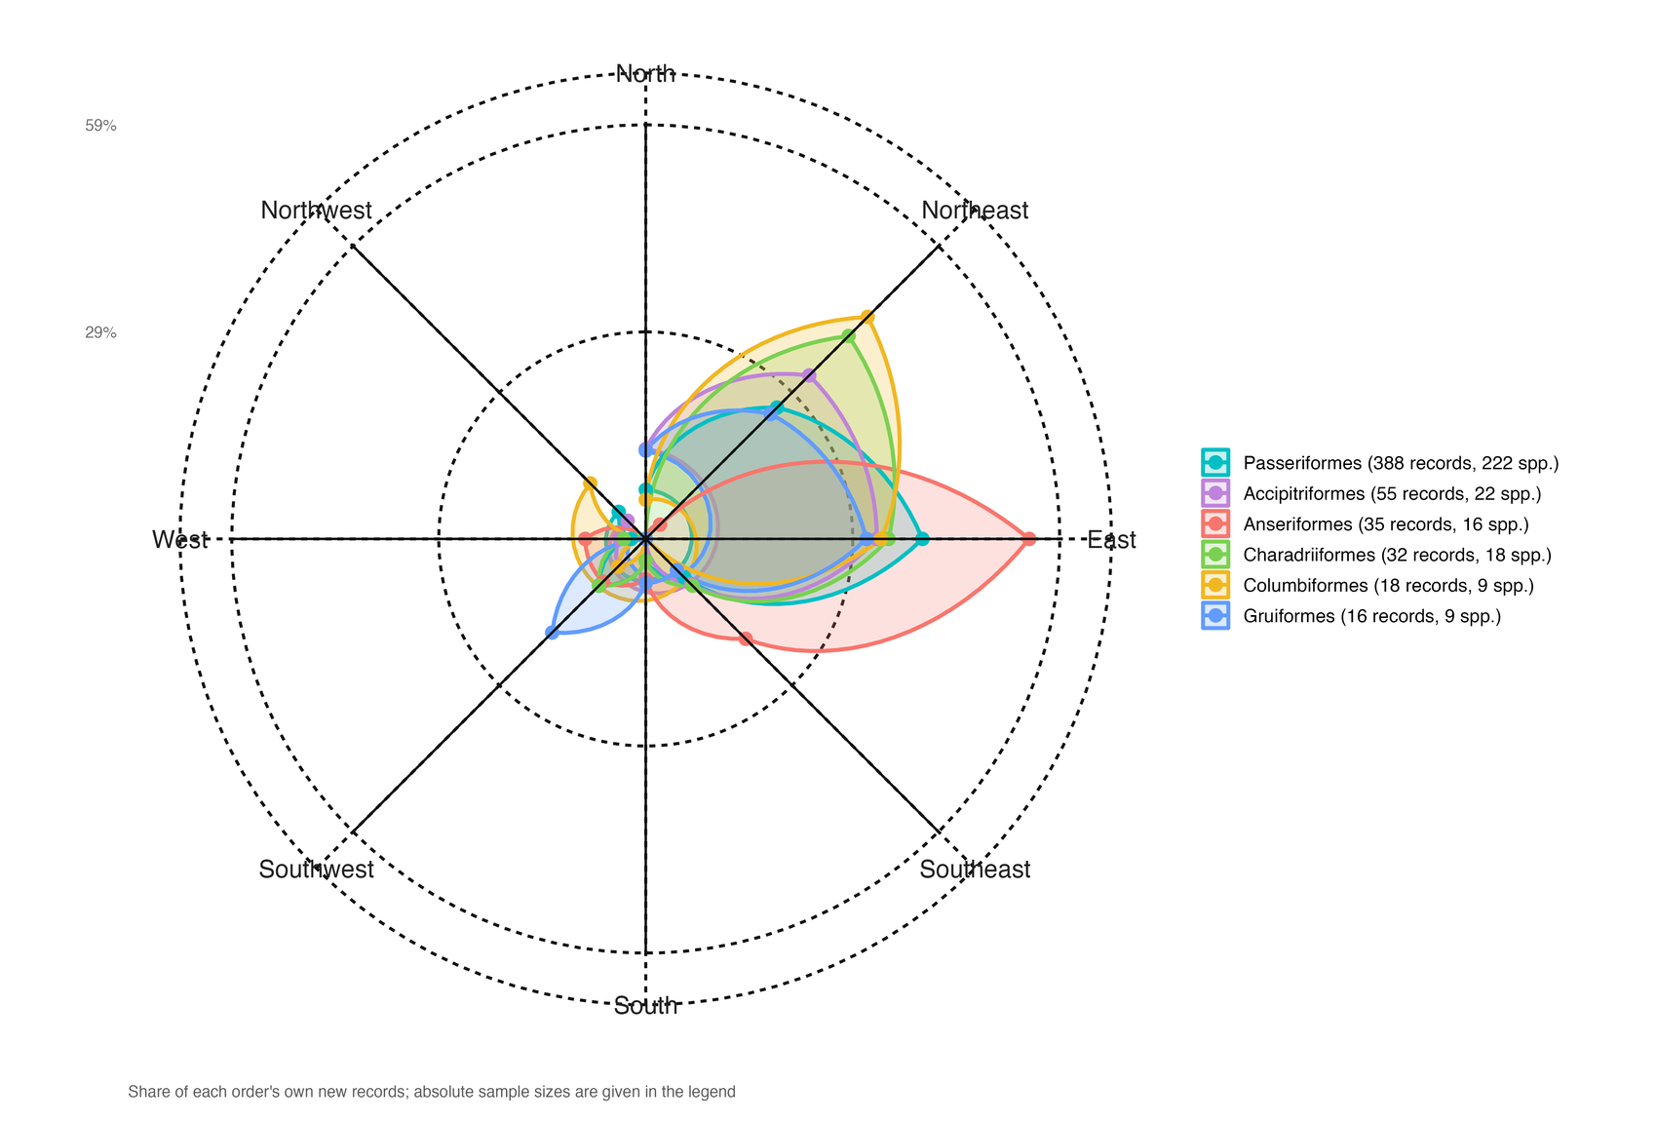
Figure 6 · SI Fig. S15
发现 ⑤ 新纪录强烈偏向分布区的东与东北侧
问题
八方位卡方检验
χ² = 580.1, df = 7, P = 4.6×10⁻¹²¹
东 237 条(36.9%,期望 80.2)
东北 179 条(27.9%)—— Holm 校正后过表达
方法
最空:南 20 · 西 19
发现
16 个大目逐一检验
5 个样本充足的目各自独立拒绝均匀
显著方位无一例外是东或东北
(SI Fig. S15 分目风玫瑰)
稳健
解读要克制
应用
哺乳类偏北与东;鸟类偏东与东北。观鸟人口梯度
自西向东 —— 方向偏倚更倾向观测性解释
结论
新纪录的生成风险
10 / 20
Notes:
数字:642 条有质心匹配;东 36.9%、东北 27.9%,期望各 12.5%;χ²=580.1。
克制的解读:与姊妹哺乳类研究(偏北与东)对照,鸟类偏东而非偏北是信息量所在——中国观鸟人口梯度自西向东,不是自南向北,所以这个方向更像观测印记而非纯生态信号。
证据锚点:Figure 6;SI Fig. S15;SI Note S6。

Slide 11
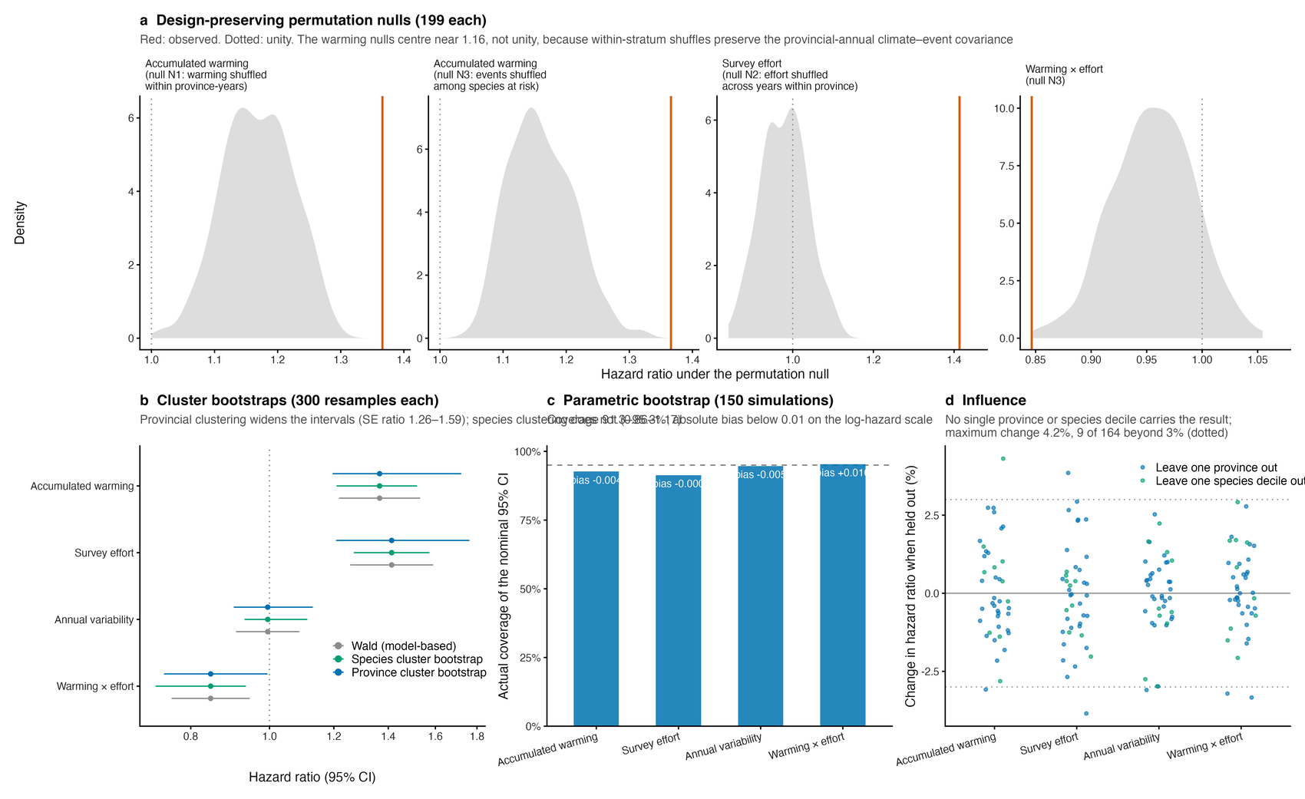
SI Fig. S11 · Table 2
结论经得起零模型与重抽样
问题
设计保持的置换零模型
每个零模型只破坏一条关联
其余结构原封不动(199 次)
四个系数全部落在零分布外
方法
P = 0.005(变异项除外,如预期)
发现
三种自助 + 影响力
省级聚类自助:SE ×1.26–1.59
参数自助覆盖率 91.3–95.3%
稳健
留一省/物种十分位:最大 4.2%
应用
结论
诊断:DHARMa 均匀性 P=0.74 · 离散度 P=0.59 · 零膨胀 P=0.59 · Moran's I P=0.86;离群检验显著(0.37% 事件率下属预期)
新纪录的生成风险
11 / 20
Notes:
一句话:主模型不只做了敏感性,还做了设计保持的零模型、两种聚类自助、参数自助和留一影响力——四个系数全部在零分布之外,没有单个省或物种群撑起结果。
诚实处:离群检验显著(95 outliers)——0.37% 事件率的二元结局本就如此,如实报告。
证据锚点:SI Fig. S11;SI Note S4;Table 2。

Slide 12
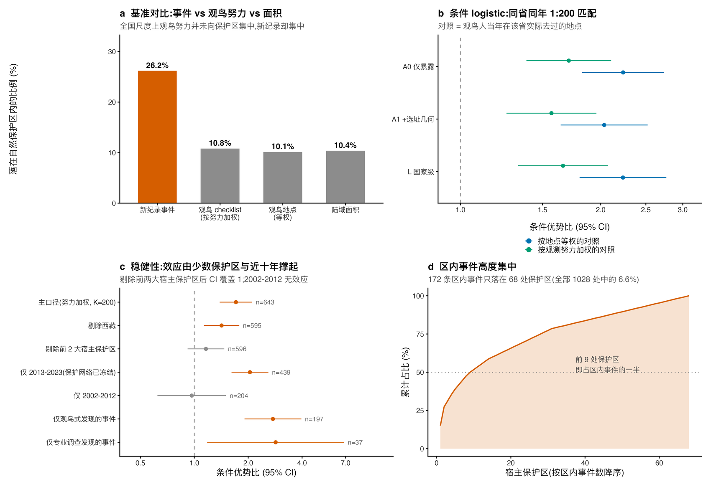
SI Figs S12–S14 · Note S6
应用 ① 保护区里的富集,主要是观测装置的作用
问题
表观富集 2.5 倍
新纪录落在保护区内 26.2%
观鸟 checklist 加权 10.8%
陆域面积 10.4%
方法
以观鸟人去过的地方为对照
发现
同省同年 1:200 匹配:OR 1.71→1.57
剔除前 2 大宿主区:1.16(跨 1)
2002–2012 无效应(0.97)
稳健
区内每份清单多记 24% 的物种
应用
记录多 ≠ 成效好
保护区内的新纪录数不能作保护成效指标
结论
新纪录的生成风险
12 / 20
Notes:
设计:对照 = 286 万条 GBIF/eBird 记录里观鸟人同省同年实际去过的地点。全国尺度观鸟努力并未向保护区集中(10.8%≈面积份额)。
为什么判观测解释:效应由 68 处保护区中的前 2 处撑起 27%;只在 2013 年后出现而保护网络 2012 年后未再扩;区内每清单多记 24% 物种(层内扣不掉)。推断规则事先写死:正结果是弱证据,1.57 只是上界。保护区也不提高首次记录转为持续存在的概率(OR 1.01)。
口径:仅限 1,028 处已制图、以国家级为主、2012 年前建立的自然保护区。
证据锚点:SI Figs S12–S14;SI Note S6。

Slide 13
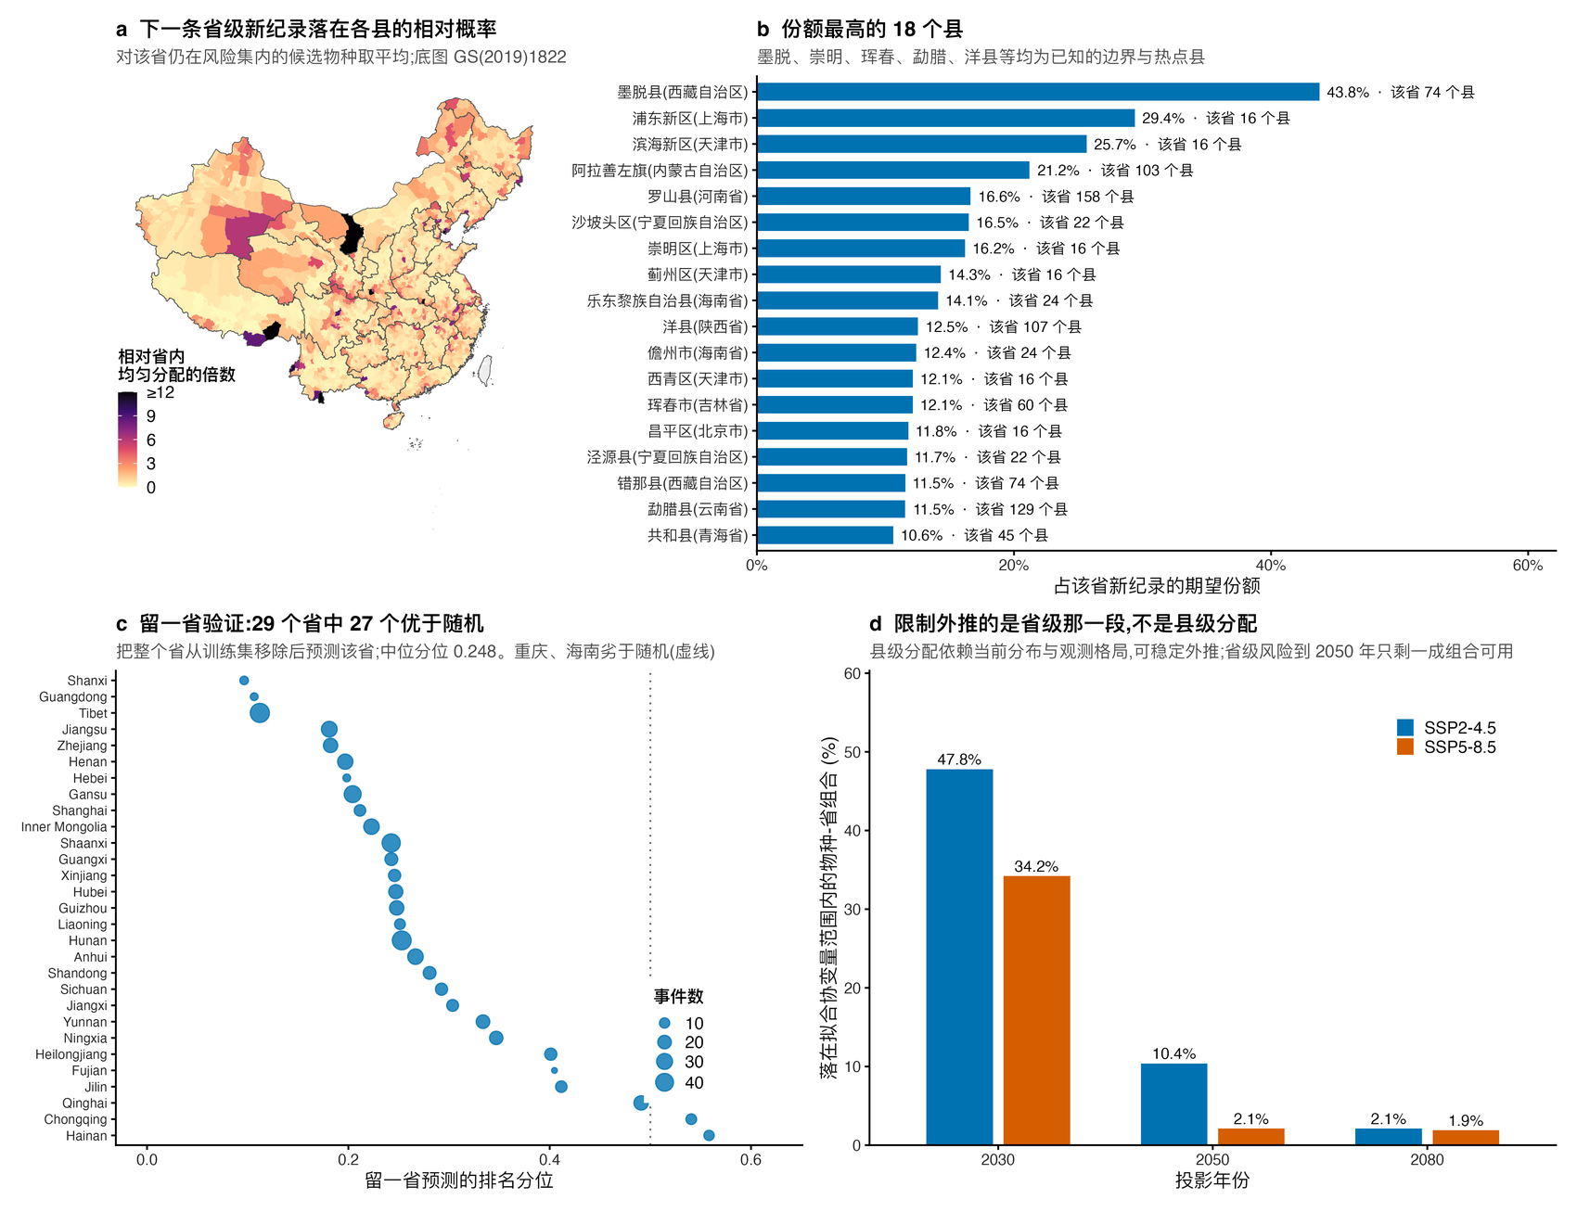
仓库扩展模块(降尺度 · 多模型)
应用 ② 预测可以降尺度到县
问题
响应是行政绑定的:拆两段
P(落在县 c) = P(该省发生)
× P(落在 c | 已发生)
第二段:条件 logit,省内全县为备择
方法
样本外技能(2019–2024)
发现
县级 top-1 命中 16.1%(随机≈1%)
真实县落在预测前 10%:45.4%
留一省:29 省中 27 优于随机
最强变量:到分布区距离(OR 0.238)
稳健
限制在哪一段
应用
分辨率变细,技能反而升(0.50→0.23)
受限的是气候外推,不是行政尺度
三族模型的县级面一致:ρ 0.62–0.90
结论
新纪录的生成风险
13 / 20
Notes:
注意口径:这一块是仓库中的扩展模块,不在 GCB 投稿正文里——如实说明。
讲法:省级首次记录不能直接换尺度;拆成省级风险 × 省内分配后,县级 top-1 命中 16.1%(约 17 倍随机),留一省 27/29。份额最高的县——墨脱、崇明、珲春、勐腊、洋县——全是公认边界与热点县,而模型事先不知道。
证据锚点:仓库 DOWNSCALING_MODULE.md;FigC1–C2。

Slide 14
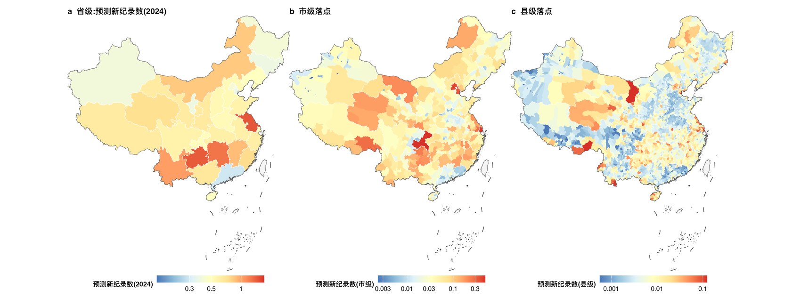
仓库扩展模块 · FigMS1
省 · 市 · 县三级预测地图(2024)
问题
方法
发现
稳健
应用
结论
面的构造:族内自洽的两段式
换模型族,地图几乎不变
期望数(省,2024 条件预测) × 份额(单元|省)
RF / XGBoost 面与机制面 ρ 0.62–0.90
市 371 个单元 · 县 2,835 个单元;色标 log10
分歧集中在西部低努力区(见仓库 FigMS1)
新纪录的生成风险
14 / 20
Notes:
讲法:从左到右是同一套两段式在三个尺度的展开——省级期望数、市级落点、县级落点。省级头部:江苏、贵州、湖南、云南;县级面上最亮的仍是墨脱、浦东这类边界与热点县。
一致性:换成随机森林或 XGBoost,九个组合的 Spearman ρ 0.62–0.90——"在哪里"对模型族不敏感,分歧在西部低努力区(树模型对累计努力的分裂更硬)。
口径:2024 年条件预测,描述性"当前面";外推验证见下一页。底图审图号 GS(2019)1822。
证据锚点:仓库 MULTISCALE_MODELS_MODULE.md;FigMS1、FigMS2。

Slide 15
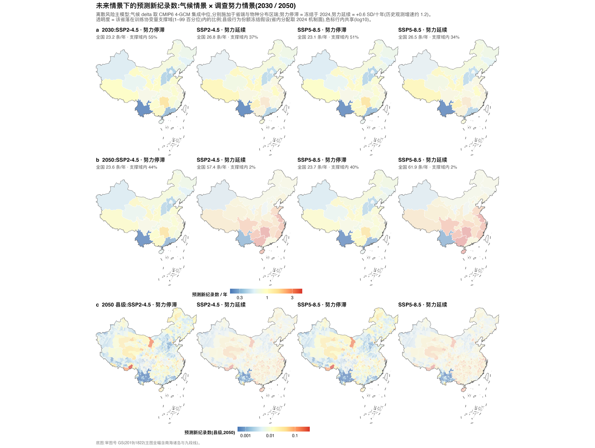
FigMS3 · 仓库扩展模块
未来情景:气候两档 × 努力两档(2030 / 2050)
问题
情景网格(两维独立)
气候:SSP2-4.5 / SSP5-8.5
努力:停滞(2024 冻结) / 延续(+0.6 SD/十年)
期限:2030 / 2050;县级为份额冻结假设
方法
谁在主宰未来的记录量
发现
换气候情景:23.2 → 23.1(几乎不动)
换努力情景:23.6 → 57–62 条/年
未来我们会记录到什么,
稳健
主要取决于我们怎么看,而非气候怎么变
应用
但要读透明度
努力延续档到 2050:支撑域仅 2%
增量几乎全在训练范围外(浅色区)
结论
新纪录的生成风险
15 / 20
Notes:
头条:把气候与努力作为两个独立情景维度交叉——换 SSP 全国期望数几乎不动(23.2 vs 23.1),换努力情景直接翻倍以上(23.6 vs 57–62)。观测过程主宰未来记录量,是主结果在未来时态的重演。
必须讲的限定:努力延续档到 2050 年,努力 z 已超出训练范围,支撑域塌到 2%——地图透明度直接编码了这一点(浅=域外)。所以"57–62 条/年"是情景演示,不是可信预测;可信的说法是:2030 年、任一情景下约 23–27 条/年。
一个有趣细节:云南在未来面转为低值——其物种分布区端升温快,物种参照的气候梯度收窄。这是模型双端结构的真实输出。
证据锚点:FigMS3;tbl_future_scenario_grid.csv;支撑域方法同 Figure 7。

Slide 16
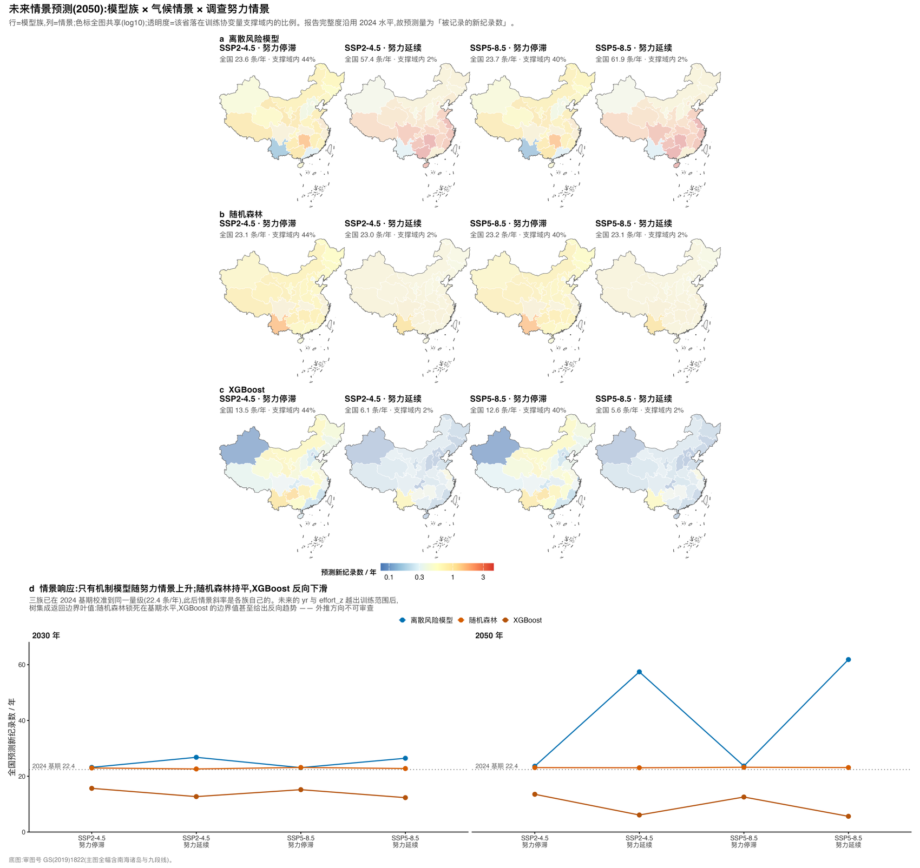
FigMS4 · 仓库扩展模块
未来情景 × 模型族:谁在响应情景,谁只是在饱和
问题
同一情景网格,换三族模型再算一遍
三族已在 2024 基期校准到同一量级(22.4 条/年)
此后情景斜率完全是各族自己的
行=模型族,列=4 个情景 @2050
方法
2050 · 努力延续:三族分道扬镳
发现
离散风险模型 23.6 → 57.4 条/年
随机森林 23.1 → 23.0(锁死)
XGBoost 13.5 → 6.1(反向)
稳健
而三族对「在哪里」仍一致(ρ 0.62–0.90)
应用
这不是模型优劣之争
未来协变量越界后,树集成返回边界叶值
外推的方向本身不可审查
结论
新纪录的生成风险
16 / 20
Notes:
这一页是上一页的对照实验:同一套情景网格,把机制模型换成随机森林和 XGBoost 再算一遍。三族先在 2024 基期校准到同一量级(22.4 条/年),所以之后的差异纯粹是情景响应的差异。
结果:SSP2-4.5 · 努力延续 · 2050,机制模型 23.6 → 57.4;随机森林纹丝不动(23.1 → 23.0);XGBoost 反而掉到 6.1。原因是 yr 与 effort_z 都已越出训练范围,树集成返回边界叶值——随机森林锁死在基期水平,XGBoost 的边界值甚至给出反向趋势。
要讲的点:这不是"哪族模型更准"。三族对「在哪里」高度一致(ρ 0.62–0.90),分歧全在「外推多少」,而外推区没有数据可以裁决谁对。所以我报告的是支撑域内的结论,支撑域外只作情景演示。
若被问"那你怎么知道机制模型的 57 是对的":我不知道,我也没这么声称——那格的支撑域只有 2%。可信的说法是 2030 年、任一情景约 23–27 条/年。
证据锚点:FigMS4;tbl_future_multimodel_grid.csv。

Slide 17
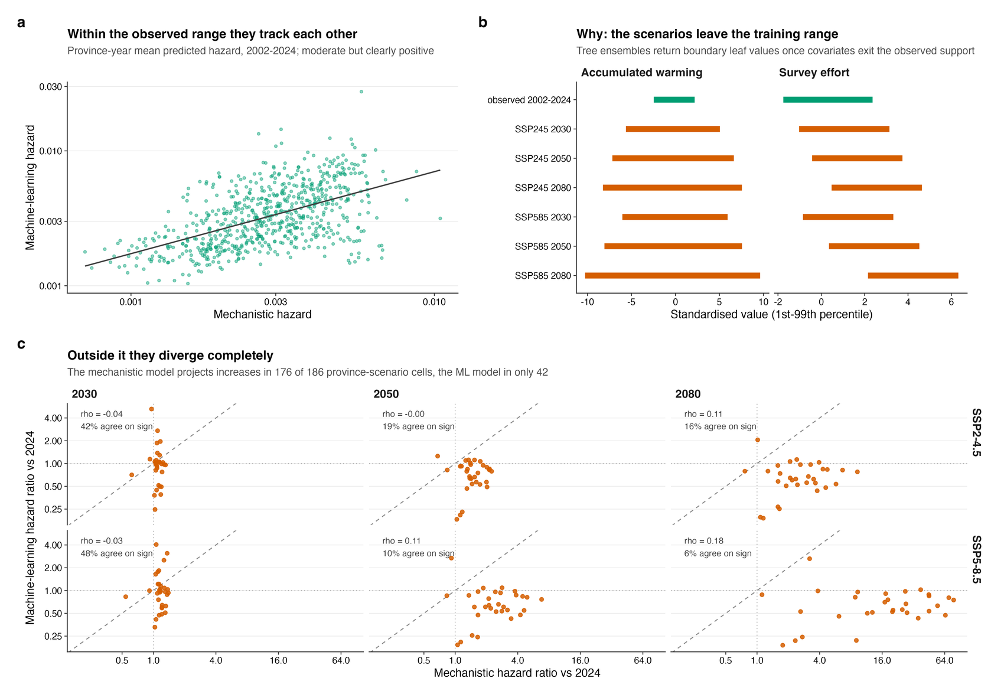
Figure 7 · SI Figs S6–S11
应用 ③ 外推的边界,由数据支撑域决定
问题
支撑域随情景迅速收缩
SSP2-4.5 落在拟合范围内的组合:
2030 年 47.8% → 2050 年 10.4%
→ 2080 年 2.1%
方法
掩膜内 HR 0.79–2.94;不掩膜可达 78
换个模型族并不能救(RF 与 XGBoost 同病)
发现
范围内一致(ρ 0.54);范围外完全分歧
留一省·县:机制 0.28 < RF 0.31 < XGB 0.35
随机森林在 2.9 SD 即饱和于 6.7%
稳健
树模型的饱和是算法产物,不可审查
应用
把模型推到未来
必须同时给出它失效的边界:
2030 年可用,末世纪只作情景演示
结论
新纪录的生成风险
17 / 20
Notes:
为什么严格:物种参照的气候梯度历史 SD 只有 0.18 °C,未来省-分布区差值可达 2 °C——十倍于拟合范围。所以逐面板报告支撑域内比例,末世纪只作情景演示。
RF 对照:内插时 RF 略强,外推(留省/时间前推)掉到基线;RF 重要性把"年份"排第一——它独立复现了本文主论点:数据里最强的信号是观测过程。
证据锚点:Figure 7;SI Figs S6–S11。

Slide 18
Discussion · SI Notes
四条必须与结论一起带走的边界
问题
事件是发表的记录,不是探测
所有系数描述“有记载记录”的生成;个案归因需重复调查数据支持的占用模型 —— 下一步工作
方法
坐标精度上限约 1.1 km
657 条坐标均为 2 位小数;保护地落区判定附 0–5 km 缓冲敏感性;溯源审计进行中,该节结论标注暂定
发现
稳健
保护地矢量约为名录三成
仅 1,028 处已制图、偏国家级、止于 2012;故不做“保护空缺”识别,不提 30×30
应用
方向与保护区两节采用非对称推断
格内观测偏倚不可扣除:零结果是强证据,正结果是弱证据 —— 规则在看结果之前写死
结论
以上均写入稿件正文或 SI,不是评审补丁 —— 限制先于结果声明
新纪录的生成风险
18 / 20
Notes:
讲法:局限不是免责声明,是结论的适用范围。特别强调非对称推断规则——它在看结果之前写死,这是本研究方法学上最自律的一处。
证据锚点:Discussion(Limitations 段);SI Notes S1、S6。

Slide 19
Conclusions
带走四句话
问题
① 定年是建模决策
② 两过程贡献相当且可分离
发表年定年虚增努力 37%,制造伪效应;发现年 + 完整度 offset 是正确时钟
变暖 1.362 · 努力 1.404;零基线 1.157 下增量 ×1.18;交互为负
方法
③ 观测过程必须显式建模
④ 应用要守住证据边界
发现
省×年 ×2.23 为最大成分;努力饱和(2.18→1.07)而气候不饱和
记录数≠保护成效;县级可预测;未来记录量由努力情景主宰,外推止于支撑域
稳健
回到最初的问题:不是二选一
应用
两类过程量级相当且可分离 —— 但只有把观测过程显式建模,气候信号才是可解释的
下一步
结论
扩展到两栖爬行类 · 跨类群检验方向机制 · 以重复调查数据做个案归因(占用模型)
监测布点建议:优先级 = 气候暴露 × (1 − 现有观测覆盖),已可定位到县
新纪录的生成风险
19 / 20
Notes:
收束:四句话对应四个章节;深色条是全文一句话答案。之后自然引到下一步(占用模型个案归因)。
证据锚点:Discussion;Conclusions。

Slide 20
Data & Code availability
可重复性是结论的一部分
问题
数据与代码全部公开
数据来源
github.com/dingchenchen6/
事件:CBNR 中国鸟类新纪录汇编(发布版)
bird-newrecord-discovery-dated
分布区:BirdLife International
方法
流水线脚本 130–204,按序可复现
气候:CRU TS 4.09 · WorldClim 2.1 · CMIP6
70+ 张结果表,与文中数字一一对应
观测:286 万条 GBIF/eBird 记录
冒烟测试可复现主模型四个系数
保护地:全国自然保护区矢量(1,028 处)
发现
含三家期刊投稿包(GCB/NEE/NC)
底图审图号:GS(2019)1822 · GS(2023)2767
稳健
致谢
感谢全国观鸟者与各记录贡献者;感谢汇编与数据库维护团队。
应用
基金:国家自然科学基金青年项目(C类)
结论
谢谢 · 欢迎讨论
dingchenchen@pku.edu.cn
新纪录的生成风险
20 / 20
Notes:
结尾:强调可重复性——每个数字都能追到一张 CSV;仓库里连三家期刊的投稿包都在。留联系方式。
证据锚点:Data availability;仓库 README。

